Slide 1

PROJEKTA «SABIEDRĪBAS
DIGITĀLO PRASMJU
ATTĪSTĪBA» ĪSTENOŠANA
Liene Priede
Viedās administrācijas un reģionālās attīstības ministrijas
Projektu pārvaldības departamenta Digitālās iesaistes un prasmju nodaļas vadītāja

Slide 2


PAR PROJEKTU
MĒRĶA GRUPA
«SABIEDRĪBAS DIGITĀLO
PRASMJU ATTĪSTĪBA»
Iedzīvotāji vecumā no 16 gadiem, t.sk. cilvēki ar invaliditāti. Izglītības programma primāri ir paredzēta cilvēkiem bez digitālam vai ar zemām digitālajām pamatprasmēm
Veicināt digitālo pašapkalpošanās prasmju attīstību sabiedrībā, tādējādi veicinot personu veiksmīgāku iekļaušanos sabiedrībā, t.sk. nodarbinātībā, ikdienas sadzīves jautājumu mūsdienīgā risināšanā un kvalitatīvas dzīves uzlabošanā.
SASNIEDZAMIE
RĀDĪTĀJI
40 000 dalībnieku
līdz 2026. gada 30. aprīlim

Slide 3
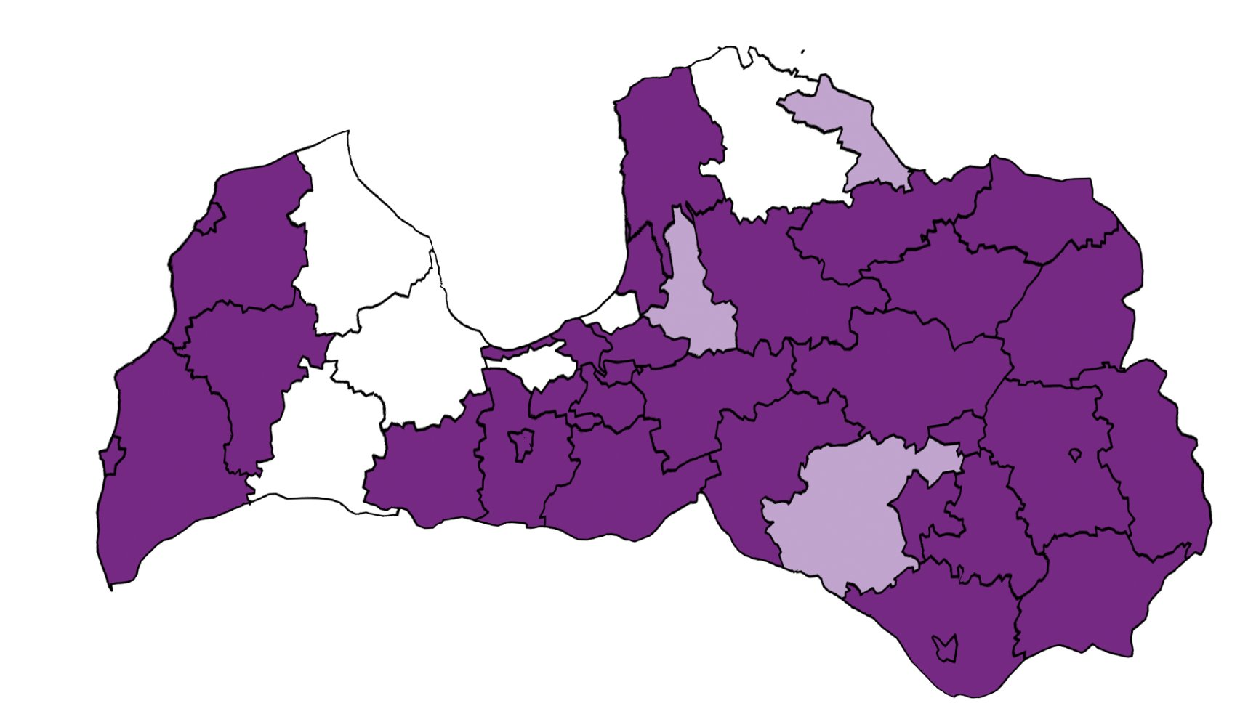
PROJEKTA SADARBĪBAS PARTNERI
ar pašvaldību noslēgts sadarbības līgums
pašvaldība akceptējusi dalību projektā
pašvaldība atteikusies no dalības projektā

Slide 4
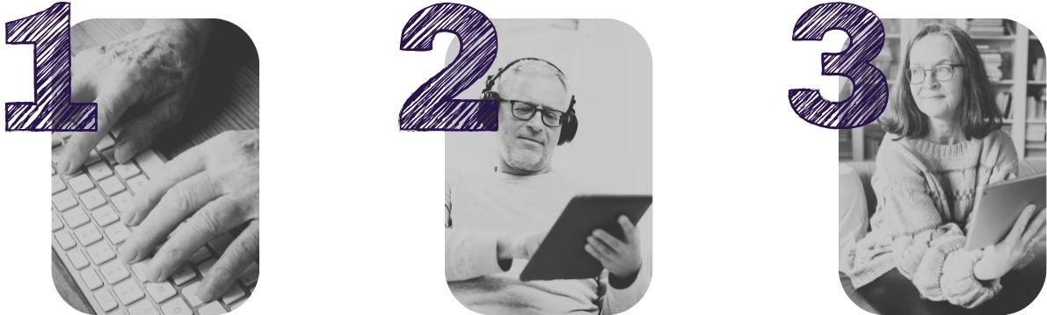
Izglītības programmas līmeņi, apguves iespējas
PAMATA DIGITĀLĀS
PAMATA DIGITĀLĀS
VIDĒJĀ LĪMEŅA DIGITĀLĀS
PRASMES
PAŠAPKALPOŠANĀS
PAŠAPKALPOŠANĀS
PRASMES
PRASMES

Slide 5

Izglītības programmu iespējams apgūt BEZMAKSAS:
KLĀTIENĒ
ATTĀLINĀTI AR
PASNIEDZĒJU
PAŠMĀCĪBAS CEĻĀ
KATRAS PROGRAMMAS GARUMS:
8 AKADĒMISKĀS STUNDAS

Slide 6

28 pašvaldībās kopā iegūtas
4245 apliecības
(iesaistīti 3135 cilvēki)
Dati uz 10.06.2025

Slide 7
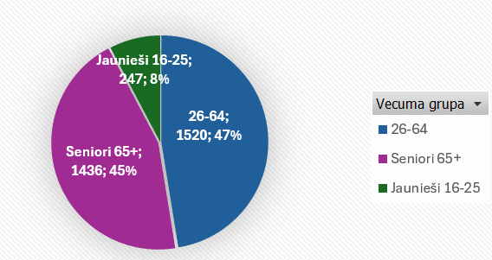
Dati uz 11.06.2025

Slide 8
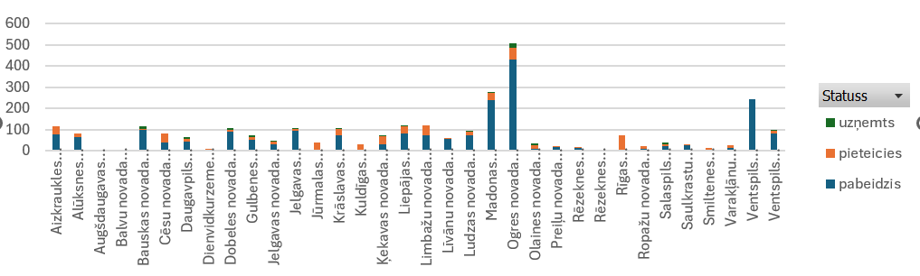
Dati uz 11.06.2025

Slide 9


94% iedzīvotāju mācībās
piedalās klātienē

Slide 10



PAMATZINĀŠANAS PAR DATORU UN VIEDTĀLRUNI, INTERNETA UN E-PASTA LIETOŠANU, KĀ ARĪ DIGITĀLĀS DROŠĪBAS PAMATI
TĒMAS
CAURVIJU TĒMAS
PAPILDUS TĒMAS
PSIHOLOĢISKIE FAKTORI
DROŠĪBAS NOTEIKUMI
VPVKAC
DARBS AR DATORU
INTERNETA DROŠA LIETOŠANA
DIGITALABIBLIOTEKA.LV
KĀ SEVI PASARGĀT DIGITĀLAJĀ VIDĒ?
DARBĪBAS TIEŠSAISTĒ
DARBS AR VIEDTĀLRUNI
KĀ NEUZĶERTIES UZ KRĀPNIEKU ZIŅĀM UN ZVANIEM?
E-PASTA LIETOŠANA

Slide 11

ES SAVAI MEITAI NOSŪTĪJU
PIRMO E-PASTU AR PIEVIENOTU BILDI!

Slide 12

FAILU PĀRVALDĪBA, KRITISKĀ DOMĀŠANA, MEDIJPRATĪBA UN INTERNETBANKAS LIETOŠANA, WHATSAPP, PIRKUMI INTERNETĀ, AUTORIZĀCIJA UN ELEKTRONISKĀ IDENTIFIKĀCIJA
TĒMAS
CAURVIJU TĒMAS
PAPILDUS TĒMAS
DIGITĀLĀ SATURA PĀRVALDĪBA
PIRKUMI INTERNETĀ
MEDIJPRATĪBA
SAZIŅA CAUR VIEDTĀLRUNI
PAŠVALDĪBU MOBILĀS LIETOTNES
DATU DROŠĪBA
INTERNETBANKA UN AUTORIZĀCIJAS LĪDZEKĻI
E-PARAKSTS

Slide 13
MAN VAIRS NEVAJAG LŪGT
MEITAI SAMAKSĀT ELEKTRĪBAS RĒĶINU!

Slide 14

EPARAKSTS, E-ADRESE, E-PAKALPOJUMI, E-VESELĪBA, ELEKTRONISKĀS SISTĒMAS LIETOŠANA, INFORMĀCIJPRATĪBA
TĒMAS
CAURVIJU TĒMAS
PAPILDUS TĒMAS
E-PARAKSTS
INFORMĀCIJPRATĪBA
E-VESELĪBA
E-PAKALPOJUMI
EDS
E-ADRESE
TRANSPORTS UN MOBILITĀTE

Slide 15
NĀC PIE MANIS, ES TEV PARĀDĪŠU,
KĀ PARAKSTĪT DOKUMENTU ELEKTRONISKI!

Slide 16
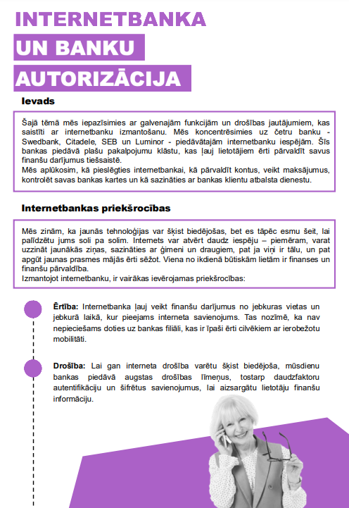
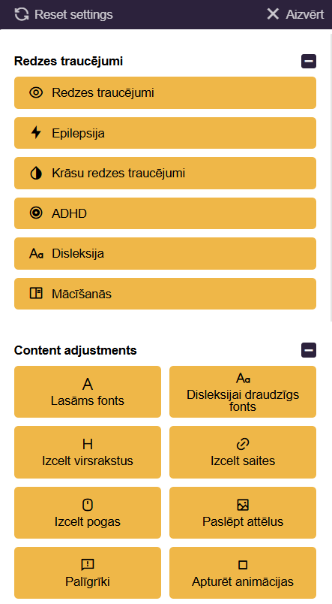
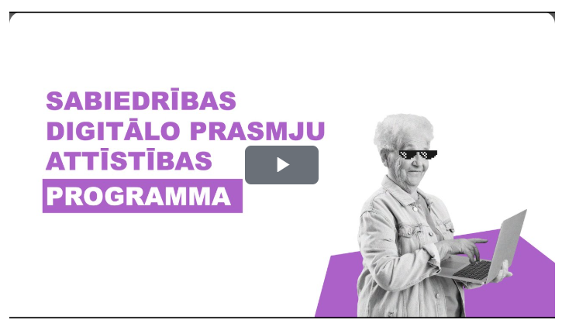
Pielāgoti mācību materiāli, izstrādātas instrukcijas u.c.

Slide 17
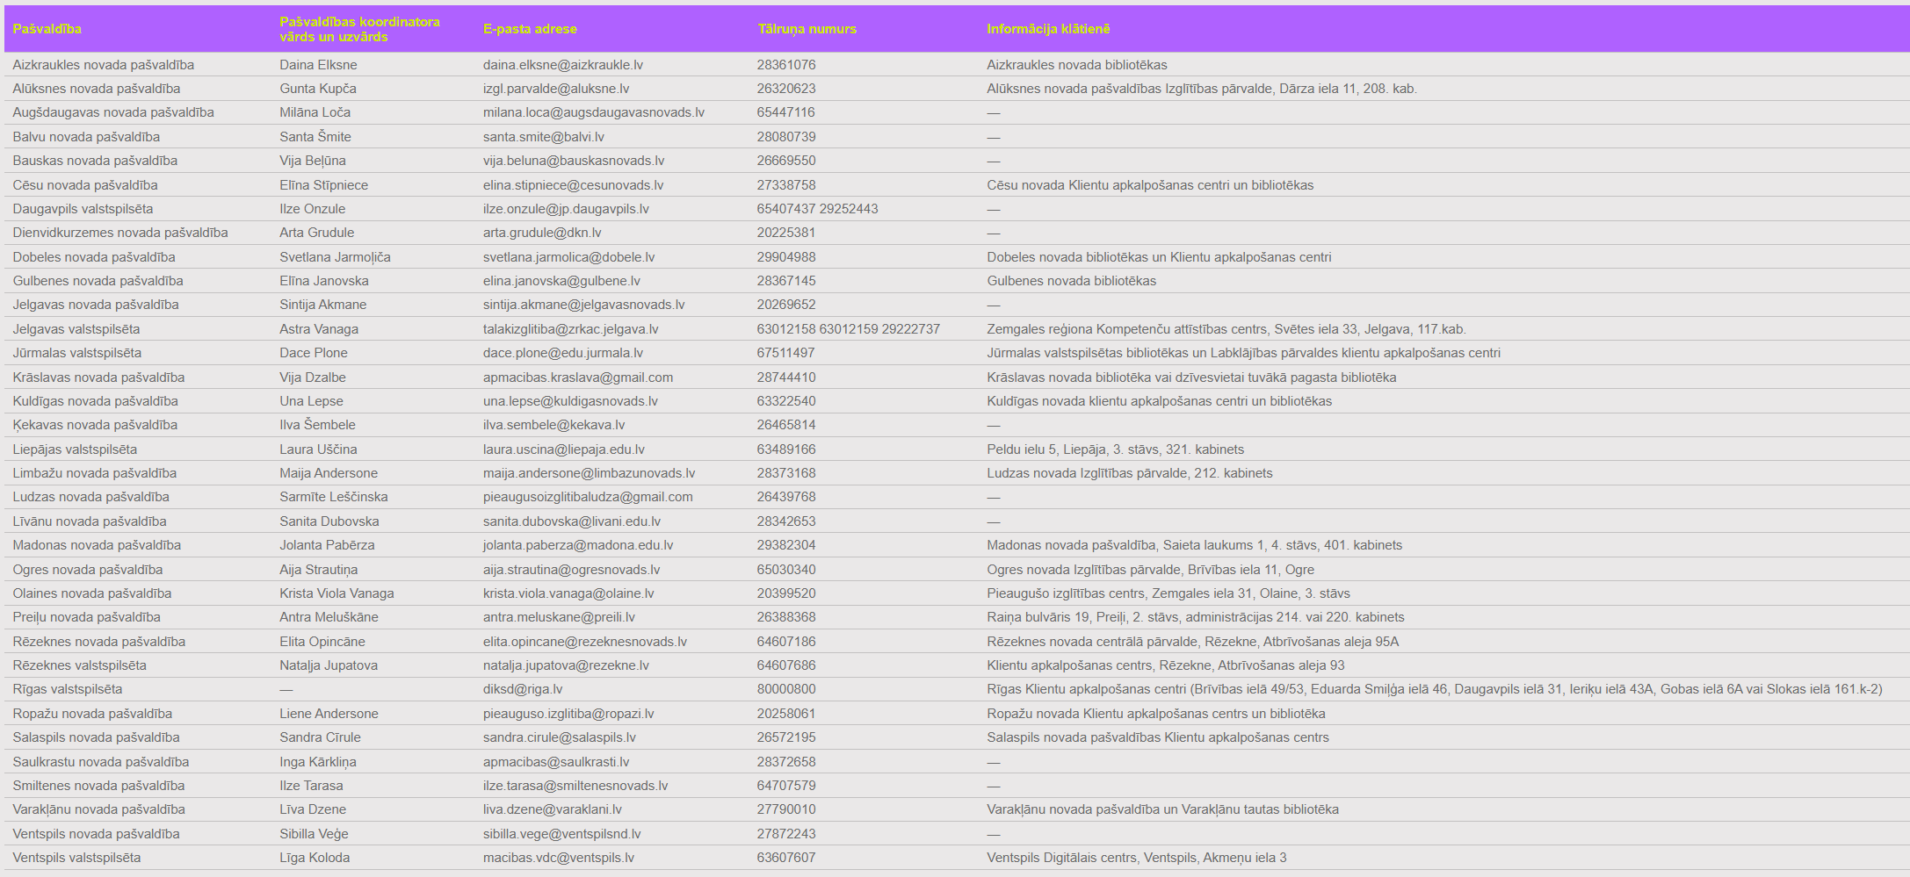
UZZINI VAIRĀK SAZINOTIES AR KOORDINATORU

Slide 18
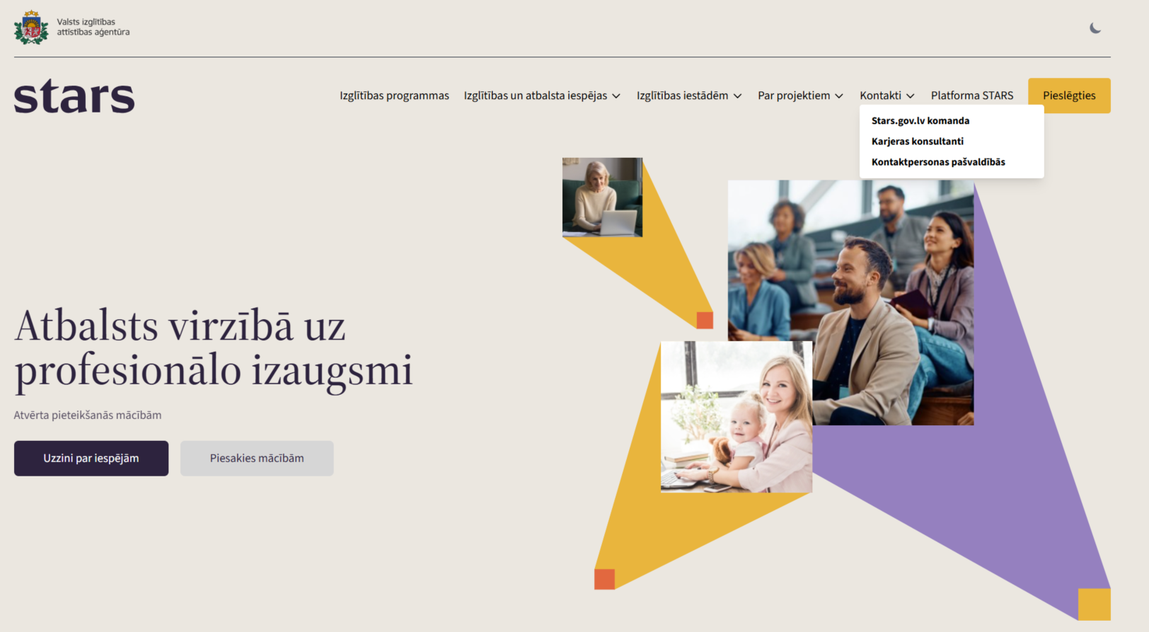
KONTAKTINFORMĀCIJAS SARAKSTS
stars.gov.lv

Slide 19
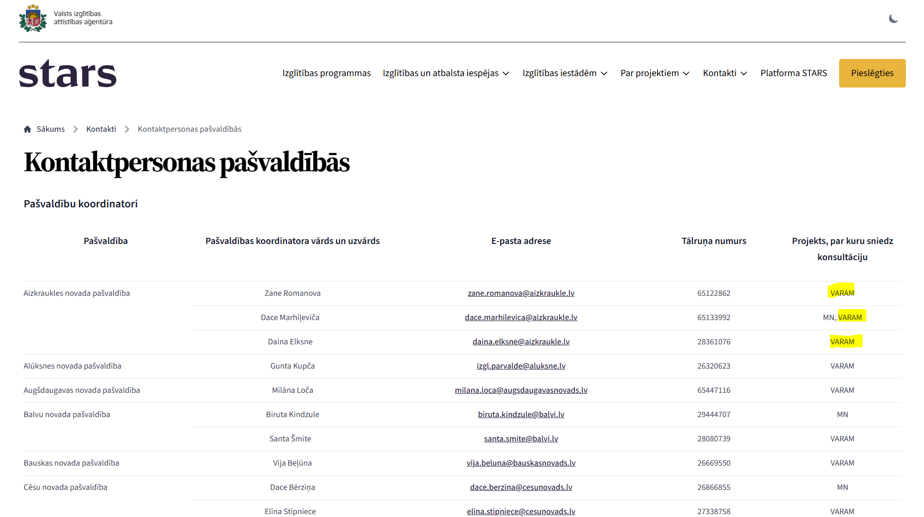
KONTAKTINFORMĀCIJAS SARAKSTS

Slide 20
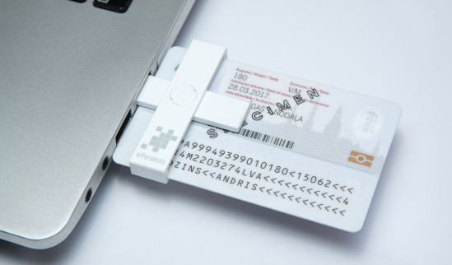



Slide 21
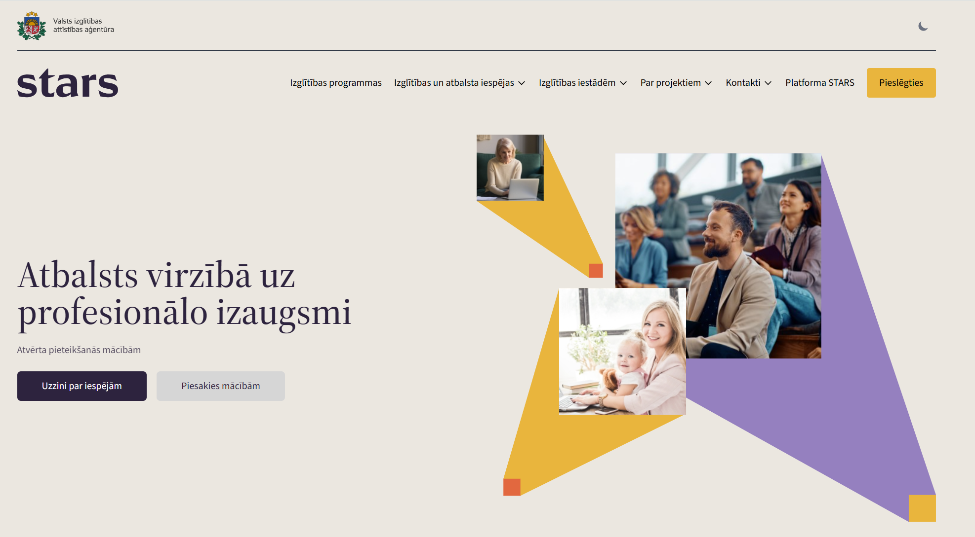
PIESAKIES MĀCĪBĀM PATS

Slide 22
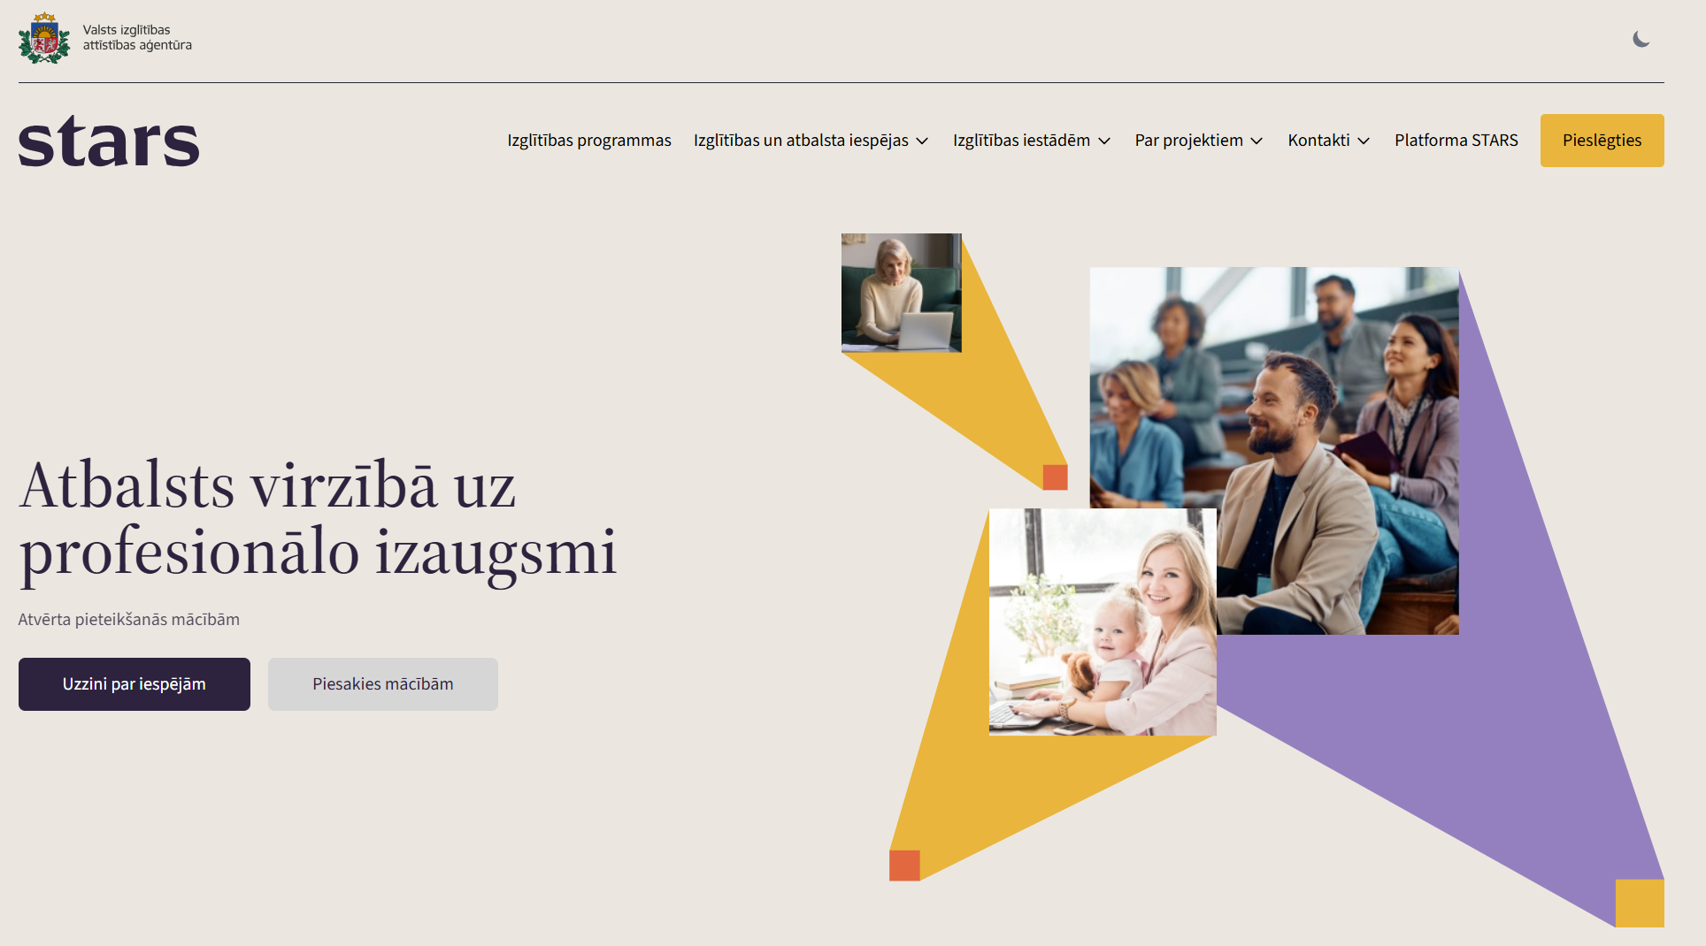
1.SOLIS
Dodies uz tīmekļavietni www.stars.gov.lv un spied uz pogas «Pieslēgties»

Slide 23
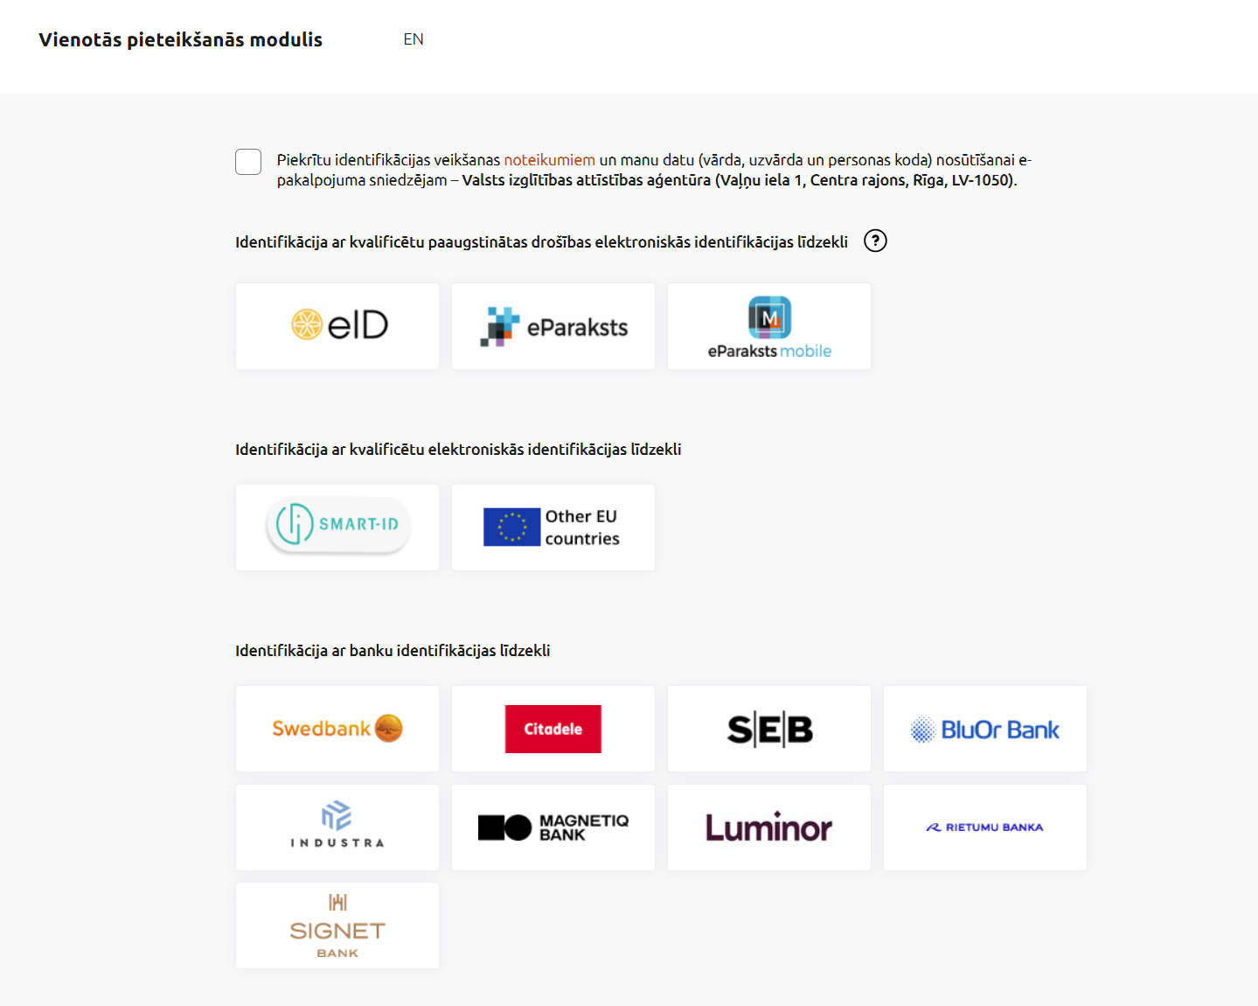
2.SOLIS
Pieslēdzies, izmantojot kādu no piedāvātajiem drošas autentificēšanās rīkiem

Slide 24
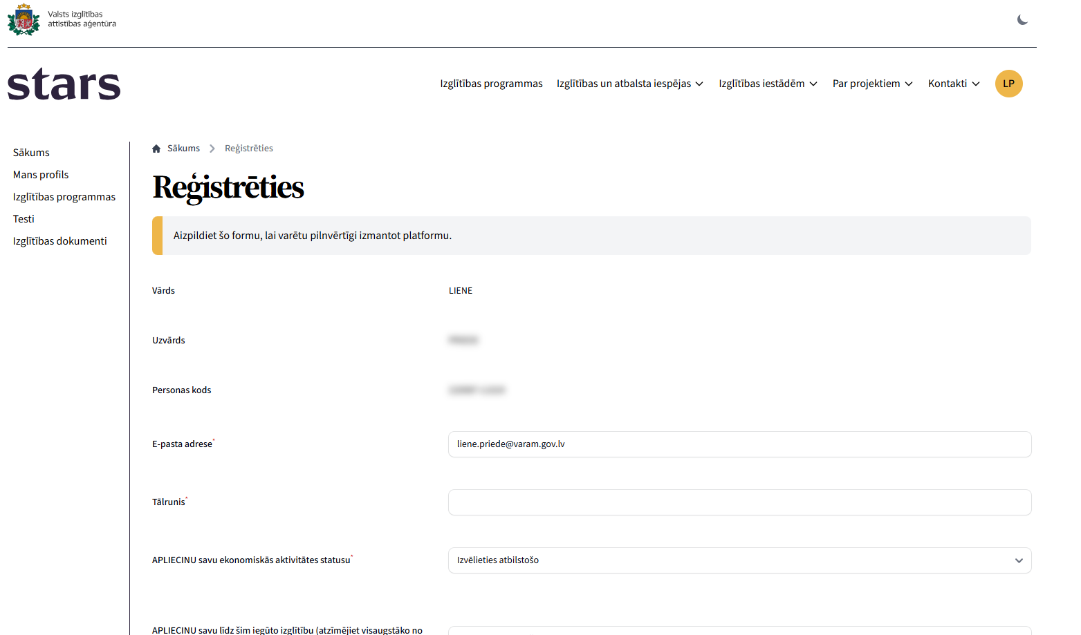
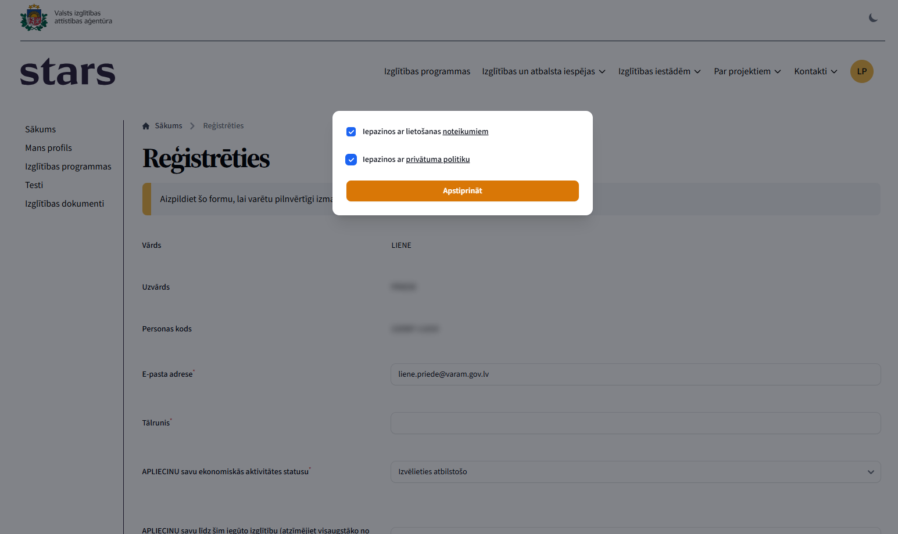
3.SOLIS
Aizpildi reģistrēšanās anketu profila izveidei www.stars.gov.lv

Slide 25
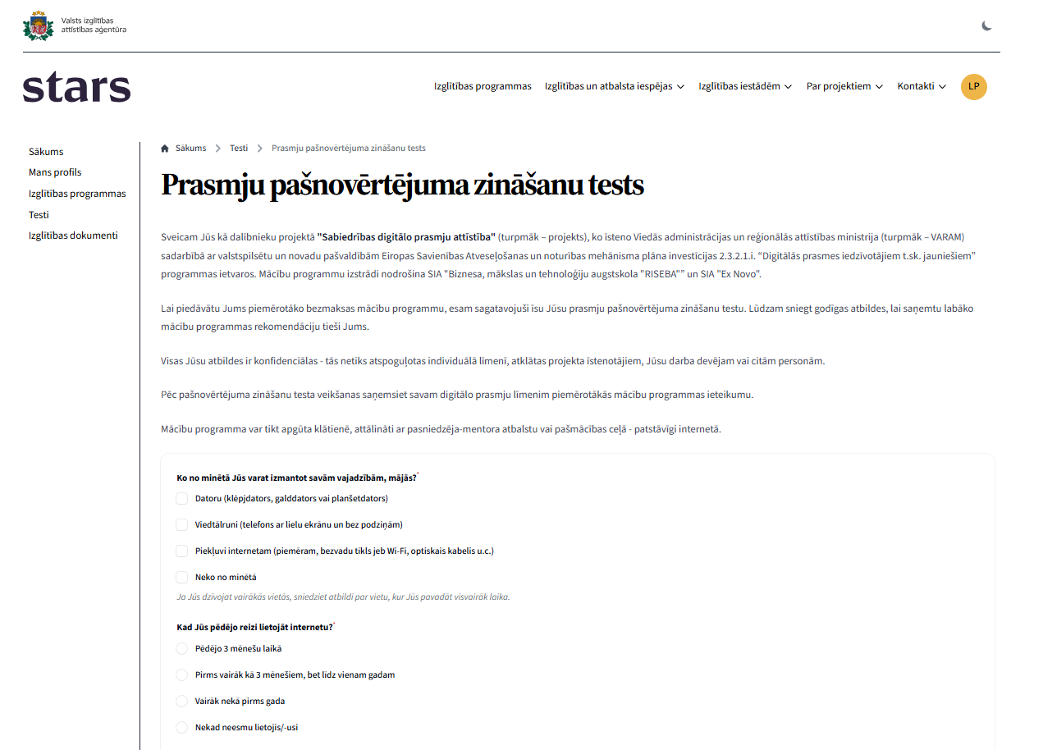
4.SOLIS
Aizpildi pašnovērtējuma zināšanu testu

Slide 26
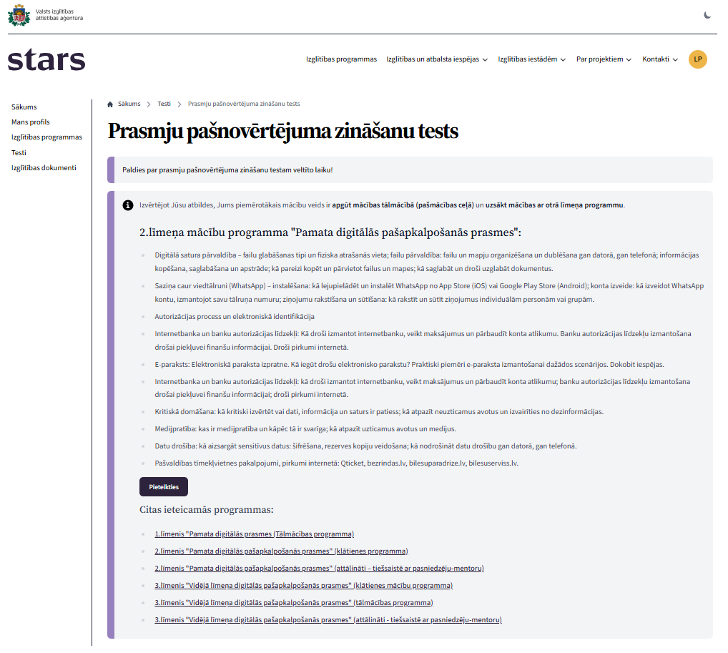
5.SOLIS
Iepazīsties ar rekomendēto mācību līmeni, piesakies mācībām

Slide 27


PALDIES UN VEIKSMI MĀCĪBĀS!

